Slide 1

Programación Avanzada
Integrantes:
Luciano Burgos
Alessandra Candia
Nicolas Vera
Notes:
Diapositiva en blanco, Programación Avanzada, Problema, Justificación, Solución Propuesta, Funcionalidades, Estructuras Utilizadas, Conclusión

Slide 2
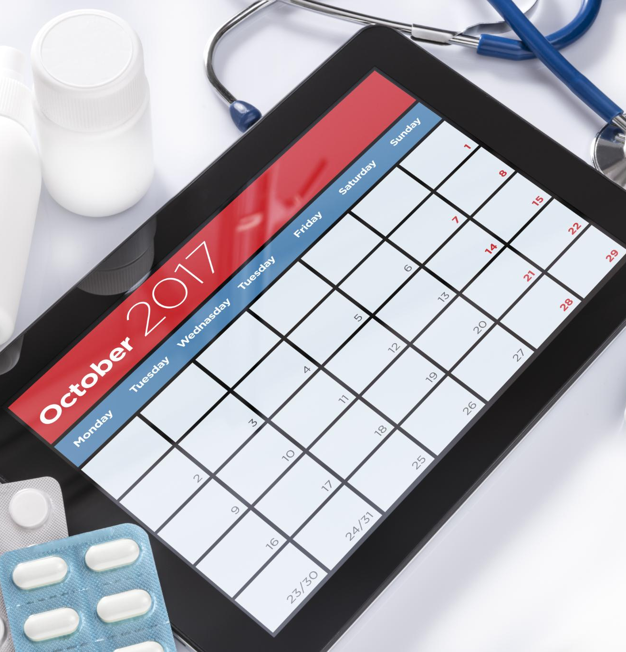
Sistema de Registro de Turnos para Unidades de Salud Pública
Optimización y gestión eficaz de citas médicas
Notes:
El contenido generado por IA puede ser incorrecto. ---

Slide 3

Objetivos generales
Objetivo del proyecto
Demostrar cómo aplicar conocimientos de programación avanzada a problemas reales en salud pública.
Conceptos teóricos usados
Se emplean condicionales, estructuras repetitivas, arreglos y funciones para desarrollar el sistema.
Solución práctica y realista
El sistema es una solución ficticia diseñada con criterios prácticos para mejorar servicios de salud pública.
Valor social del proyecto
El enfoque contribuye a mejorar la gestión y atención en unidades de salud pública.
Notes:
En esta diapositiva se introduce el tema principal del trabajo, el cual corresponde al desarrollo de un sistema de registro de turnos para unidades de salud pública, enmarcado dentro de la asignatura de programación avanzada. El objetivo es mostrar cómo los conocimientos adquiridos en clase pueden aplicarse a la resolución de problemas reales mediante el uso de estructuras de programación. Se debe explicar que este proyecto combina conceptos teóricos como condicionales, estructuras repetitivas, arreglos y funciones, con una problemática concreta del mundo real. Además, es importante destacar que el sistema propuesto es una solución ficticia, pero diseñada con criterios prácticos y realistas. La idea es demostrar la capacidad del grupo para analizar una situación, identificar sus dificultades y plantear una solución lógica y estructurada mediante código. También se puede mencionar que el enfoque del trabajo está orientado hacia la mejora de los servicios de salud pública, lo cual le da un valor social adicional. Durante la exposición, esta diapositiva sirve para contextualizar al público y establecer claramente el propósito del proyecto, facilitando la comprensión de los temas que se desarrollarán a continuación.

Slide 4

Problema
Dificultad en Acceso a Turnos
Los ciudadanos enfrentan largas filas y deben asistir presencialmente para solicitar turnos en unidades de salud pública.
Falta de Organización
La ausencia de sistemas digitales genera desorden, duplicación de turnos y errores en el registro de pacientes.
Impacto Social Significativo
Estas dificultades afectan el acceso oportuno a servicios médicos y la eficiencia del personal sanitario.
Notes:
El problema identificado en este trabajo se centra en la dificultad que enfrentan los ciudadanos para acceder a turnos en las unidades de salud pública. Este inconveniente es común en muchos contextos, especialmente en sistemas con alta demanda y recursos limitados. Entre los principales problemas se encuentran las largas filas de espera, la necesidad de asistir presencialmente para solicitar un turno y la falta de organización en el registro de pacientes. Estas situaciones generan pérdida de tiempo, desorden en la atención y, en muchos casos, impiden que las personas accedan a servicios médicos de manera oportuna. Además, la ausencia de sistemas digitales eficientes contribuye a la duplicación de turnos, errores en los datos y dificultad para gestionar la información. Este escenario afecta tanto a los pacientes como al personal administrativo, quienes deben trabajar con herramientas limitadas. En la exposición, se debe enfatizar que esta problemática tiene un impacto social significativo, ya que está relacionada con el acceso a la salud. Identificar correctamente el problema es fundamental, ya que permite justificar la necesidad de desarrollar una solución tecnológica que optimice los procesos existentes.

Slide 5

Justificación
Mejora en la gestión de turnos
El sistema optimiza el uso de recursos y reduce los tiempos de espera en unidades de salud pública.
Almacenamiento y organización digital
La solución digital facilita una atención más ordenada mediante el almacenamiento organizado de datos.
Impacto social positivo
El sistema promueve un acceso más equitativo a servicios de salud para toda la comunidad.
Modernización administrativa
El proyecto reemplaza métodos manuales con sistemas automatizados para mejorar procesos administrativos.
Notes:
La justificación del proyecto se basa en la necesidad de mejorar la eficiencia en la gestión de turnos dentro de las unidades de salud pública. Este sistema permitiría optimizar el uso de recursos, reducir los tiempos de espera y mejorar la experiencia de los pacientes. Además, al implementar una solución digital, se facilita el almacenamiento y la organización de datos, lo que contribuye a una atención más ordenada y efectiva. Otro aspecto importante es el impacto social positivo que tendría el sistema, ya que ayudaría a garantizar un acceso más equitativo a los servicios de salud. Desde el punto de vista académico, el proyecto permite aplicar los conocimientos adquiridos en programación avanzada, demostrando la capacidad del equipo para resolver problemas reales mediante el uso de tecnología. También se justifica en la necesidad de modernizar los procesos administrativos, reemplazando métodos manuales por sistemas automatizados. Durante la exposición, es fundamental destacar que esta solución no solo es viable, sino también necesaria en contextos donde la demanda supera la capacidad de atención. La justificación refuerza la relevancia del tema y valida el esfuerzo realizado en el desarrollo del proyecto.

Slide 6
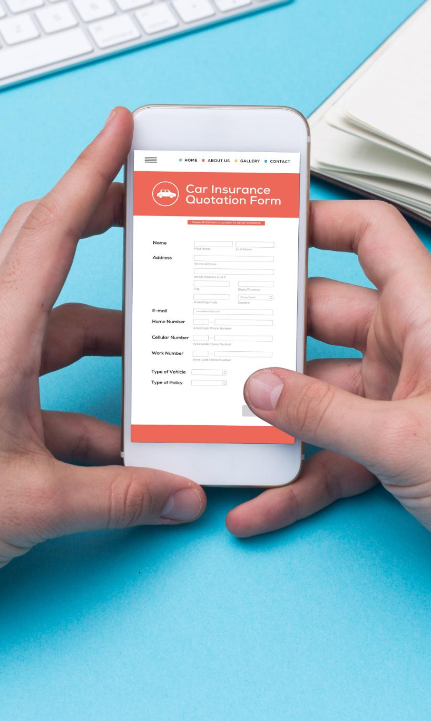
Solución Propuesta
Sistema Digital de Turnos
Desarrollo de un sistema digital para registrar y gestionar turnos de forma eficiente en unidades de salud pública.
Asignación Automática
Función automatizada que asigna turnos según disponibilidad para evitar conflictos y duplicaciones.
Flexibilidad para Usuarios
Opciones para cancelar o modificar turnos, proporcionando mayor comodidad y control a los usuarios.
Implementación Técnica
El sistema se desarrollaría usando lenguajes C o C++, aplicando estructuras de programación fundamentales para eficiencia y estructura.
Notes:
La solución planteada consiste en el desarrollo de un sistema digital de registro de turnos que permita gestionar de manera eficiente la asignación de citas en unidades de salud pública. Este sistema permitiría a los usuarios registrarse, ingresar sus datos personales y solicitar turnos de forma automatizada. Además, el programa incluiría una función de asignación automática de turnos basada en la disponibilidad, lo que evitaría conflictos y duplicaciones. También se incorporaría la posibilidad de cancelar o modificar turnos, lo cual brinda mayor flexibilidad a los usuarios. Desde el punto de vista técnico, el sistema se desarrollaría utilizando un lenguaje como C o C++, aplicando estructuras fundamentales de programación. La solución busca simplificar los procesos administrativos, reducir errores humanos y mejorar la organización general del servicio. Durante la exposición, se debe explicar cómo funciona el sistema paso a paso, destacando sus ventajas frente al método tradicional. Esta diapositiva es clave para demostrar la capacidad del equipo de proponer una solución lógica, estructurada y alineada con la problemática planteada.

Slide 7

Funcionalidades
Registro de Pacientes
Almacena datos esenciales como nombre, documento y contacto para una gestión eficiente de pacientes.
Gestión de Turnos
Permite asignar citas según disponibilidad, facilitando la organización del flujo de pacientes.
Visualización y Búsqueda
Facilita la consulta de citas programadas y búsqueda rápida de pacientes o turnos.
Modificación y Cancelación
Permite modificar o cancelar citas existentes para mantener la flexibilidad en la gestión.
Notes:
El sistema propuesto incluye diversas funcionalidades que permiten gestionar los turnos de manera eficiente. Entre las principales se encuentra el registro de pacientes, donde se almacenan datos como nombre, documento y contacto. También se incluye la gestión de turnos, que permite asignar citas según disponibilidad. Otra función importante es la visualización de turnos, que facilita la consulta de las citas programadas. Además, el sistema permite realizar búsquedas rápidas de pacientes o turnos, así como modificar o cancelar citas existentes. Estas funcionalidades están diseñadas para cubrir las necesidades básicas de una unidad de salud pública, garantizando un flujo de trabajo organizado. Desde el punto de vista técnico, cada funcionalidad se implementa mediante estructuras de programación específicas, lo que demuestra el manejo de conceptos avanzados. En la exposición, es importante explicar cómo estas funciones mejoran la eficiencia del sistema y facilitan el trabajo del personal. Esta diapositiva permite mostrar de manera concreta cómo la solución se traduce en acciones específicas dentro del programa.

Slide 8

Estructuras Utilizadas
Estructuras Condicionales
Se utilizan estructuras if y else para validar datos y controlar el flujo del programa eficientemente.
Ciclos Repetitivos
Ciclos for y while se emplean para repetir procesos como menús y manejo de listas de turnos.
Arreglos y Listas
Se almacenan datos de pacientes y citas para facilitar su gestión mediante arreglos y listas.
Funciones Modularizadas
Funciones organizan el código en módulos para mejorar legibilidad y mantenimiento del sistema.
Notes:
El desarrollo del sistema se basa en el uso de estructuras fundamentales de programación, las cuales son esenciales en el ámbito de la programación avanzada. En primer lugar, se utilizan estructuras condicionales como if y else para validar datos ingresados y controlar el flujo del programa. También se emplean ciclos, como for o while, para repetir procesos como la visualización de menús o la iteración sobre listas de turnos. Los arreglos y listas permiten almacenar información de pacientes y citas, facilitando su gestión. Además, se implementan funciones para organizar el código en módulos, lo que mejora la legibilidad y el mantenimiento del programa. Estas estructuras permiten construir un sistema lógico, eficiente y escalable. Durante la exposición, es importante explicar cómo cada una de estas herramientas contribuye al funcionamiento general del sistema. Esta diapositiva demuestra el dominio técnico del equipo y su capacidad para aplicar conceptos teóricos en un contexto práctico, lo cual es fundamental para la evaluación del proyecto.

Slide 9

Conclusión
Mejora en Gestión de Citas
El sistema optimiza procesos y reduce tiempos de espera en unidades de salud pública, mejorando la organización.
Aplicación de Conocimientos Técnicos
Se utilizan condicionales, ciclos, arreglos y funciones para desarrollar programas eficientes y funcionales.
Impacto Social y Trabajo en Equipo
El proyecto resalta el aprendizaje técnico y colaborativo, con potencial adaptación a entornos reales.
Innovación para el Bienestar
Se invita a continuar desarrollando soluciones tecnológicas que contribuyan al bienestar social y la innovación.
Notes:
En conclusión, el sistema de registro de turnos propuesto representa una solución eficaz para mejorar la gestión de citas en unidades de salud pública. A través de la implementación de herramientas de programación, se logra optimizar los procesos, reducir los tiempos de espera y mejorar la organización del servicio. Este proyecto demuestra que es posible aplicar los conocimientos adquiridos en programación avanzada para resolver problemas reales con impacto social. Además, se evidencia la importancia de utilizar estructuras como condicionales, ciclos, arreglos y funciones para desarrollar programas eficientes. Durante la exposición, se debe resaltar el aprendizaje obtenido, tanto en el aspecto técnico como en el trabajo en equipo y la presentación oral. También es importante mencionar que, aunque la solución es ficticia, podría adaptarse a un entorno real con los ajustes necesarios. Esta experiencia permite comprender el valor de la programación como herramienta para la innovación y la mejora de servicios. Finalmente, se invita a reflexionar sobre la importancia de seguir desarrollando soluciones tecnológicas que contribuyan al bienestar de la sociedad.

